Slide 1
Государственная поддержка сельскохозяйственных потребительских кооперативов в рамках государственной программы Кировской области
«Развитие агропромышленного комплекса»
Грантовая поддержка сельскохозяйственных потребительских кооперативов на развитие
их материально-технической базы
реализуется с 2015 года
Региональный проект «Создание системы поддержки фермеров и развитие сельской кооперации в Кировской области»
реализуется с 2019 года

Slide 2
Предоставление сельскохозяйственным потребительским кооперативам грантов на развитие их материально-технической базы

Slide 3
Правовое основание
Правительство РФ
Постановление от 14.07.2012 №717 «О Государственной программе развития сельского хозяйства и регулирования рынков сельскохозяйствен-ной продукции, сырья и продовольствия»
Минсельхоз России
Приказ от 27.07.2017 № 373, утверждающий Перечень специализированного транспорта, фургонов, прицепов, полуприцепов, вагонов, контейнеров для транспортировки, обеспечения сохранности при перевозке и реализации сельскохозяйственной продукции и продуктов ее переработки
Правительство Кировской области
Постановление от 30.12.2014 № 19/260 «О предоставлении сельскохозяйственным потребительским кооперативам из областного бюджета грантов на развитие материально-технической базы
Распоряжение от 12.05.2015 № 29 «О представлении и рассмотрении документов для предоставления сельскохозяйственным потребительским кооперативам из областного бюджета грантов на развитие материально-технической базы»
Минсельхоз Кировской области

Slide 4
Проведение конкурса по отбору сельскохозяйственных потребительских кооперативов для предоставления из областного бюджета грантов на развитие материально-технической базы
ЗАЯВИТЕЛЬ
сельскохозяйственный потребительский кооператив,
подавший заявку в конкурсную комиссию по проведению конкурса по отбору сельскохозяйственных потребительских кооперативов для предоставления из областного бюджета грантов на развитие материально-технической базы и отвечающий следующим квалификационным требованиям:

Slide 5
Квалификационные требования
№ п/п | Квалификационные требования | Документы, подтверждающие соответствие заявителя требованиям
1 | Зарегистрирован в установленном порядке и в соответствии с действующим законодательством на территории Кировской области | выписка из ЕГРЮЛ (министерство производит запрос самостоятельно)
2 | Создан в соответствии с Федеральным законом от 08.12.1995 № 193-ФЗ «О сельскохозяйственной кооперации»: - сельскохозяйственными товаропроизводителями и (или) ведущими личное подсобное хозяйство гражданами; - не менее чем двумя юридическими лицами или не менее чем пятью гражданами; - в наименовании присутствует указание на основную цель его деятельности, а также слова «сельскохозяйственный потребительский кооператив». | выписка из ЕГРЮЛ (министерство производит запрос самостоятельно), протокол общего организационного собрания членов кооператива, выписки из похозяйственных книг ЛПХ, бухгалтерская отчетность юридических лиц
3 | Срок деятельности на дату подачи заявки превышает 12 месяцев с даты регистрации | выписка из ЕГРЮЛ (министерство производит запрос самостоятельно); бухгалтерская отчетность
4 | Не менее 50% объема работ (услуг) оказывает членам кооператива | заключение ревизионного союза
5 | Выручка от перерабатывающей и (или) сбытовой деятельности кооператива составляет не менее 70% от общего объема выручки в году, предшествующем году проведения конкурса | заключение ревизионного союза

Slide 6
№ п/п | Квалификационные требования | Документы, подтверждающие соответствие заявителя требованиям
6 | Имеющие, по сведениям Единого государственного реестра юридических лиц, вид деятельности, относящийся согласно Общероссийскому классификатору видов экономической деятельности, утвержденному приказом Федерального агентства по техническому регулированию и метрологии от 31.01.2014 N 14-ст «Общероссийский классификатор видов экономической деятельности (ОКВЭД2) ОК 029-2014 (КДЕС Ред. 2)», к одному из видов экономической деятельности, установленных правовым актом министерства | выписка из ЕГРЮЛ (министерство производит запрос самостоятельно) Приложение № 4 к распоряжению департамента сельского хозяйства и продовольствия Кировской области от 12.05.2015 № 29
7 | Объединяющие не менее 10 сельскохозяйственных товаропроизводителей на правах членов кооперативов (кроме ассоциированных членов) | реестр членов кооператива по состоянию на 1-е число месяца подачи заявки на участие в конкурсе; выписки из похозяйственных книг ЛПХ, бухгалтерская отчетность юр. лиц
8 | Входящие в один из ревизионных союзов по их выбору | справка (уведомление) о членстве в ревизионном союзе, выданную ревизионным союзом.
9 | В отношении которых на дату подачи заявки не приняты в установленном законодательством порядке решения о ликвидации, реорганизации, приостановлении деятельности, не проводятся процедуры банкротства | выписка из ЕГРЮЛ (министерство производит запрос самостоятельно)
10 | Не имеющие задолженности по платежам в бюджеты всех уровней и бюджеты государственных внебюджетных фондов по состоянию на 1-е число месяца подачи заявки на участие в конкурсе | справки об отсутствии (наличии) у заявителя задолженности по налогам (сборам), по страховым взносам и начисленным по ним пеням и штрафам, выданные налоговым органом и региональным отделением Фонда социального страхования Российской Федерации

Slide 7
№ п/п | Квалификационные требования | Документы, подтверждающие соответствие заявителя требованиям
11 | Не имеющие просроченной задолженности по возврату в областной бюджет субсидий, бюджетных инвестиций, предоставленных в том числе в соответствии с иными правовыми актами, и иной просроченной задолженности перед областным бюджетом | министерство производит запрос самостоятельно
12 | В случае строительства, реконструкции или модернизации производственных объектов | разрешение на строительство, полученное в соответствии с действующим законодательством; утвержденную застройщиком или техническим заказчиком проектную документацию; положительное заключение государственной экспертизы проектной документации (в случаях, предусмотренных законодательством)
13 | В случае ремонта производственных объектов | смета, составленная на основании акта, утвержденного застройщиком или техническим заказчиком и содержащего перечень дефектов оснований, строительных конструкций, систем инженерно-технического обеспечения и сетей инженерно-технического обеспечения с указанием качественных и количественных характеристик таких дефектов, и задания застройщика или технического заказчика на проектирование в зависимости от содержания работ, выполняемых при ремонте

Slide 8
План по осуществлению деятельности по заготовке, хранению, подработке, переработке, сортировке, убою, первичной переработке, охлаждению, подготовке к реализации сельскохозяйственной продукции или дикорастущих плодов, грибов и ягод и (или) продуктов переработки указанной продукции предусматривает увеличение объема реализации одного из видов сельскохозяйственной продукции (мяса, молока, картофеля и овощей) или дикорастущих плодов, грибов и ягод и (или) продуктов переработки указанной продукции включает план расходов суммы гранта на развитие материально-технической базы с указанием наименований приобретаемого имущества, выполняемых работ, оказываемых услуг, их количества, цены, источников финансирования (средств гранта на развитие материально-технической базы, собственных и заемных средств) имеет срок окупаемости не более пяти лет

Slide 9
Грант предоставляется на следующие цели:
На приобретение, строительство, ремонт, реконструкцию или модернизацию производственных объектов по заготовке, хранению, подработке, переработке, сортировке, убою, первичной переработке и подготовке к реализации сельскохозяйственной продукции, дикорастущих плодов, ягод, орехов, грибов, семян и подобных лесных ресурсов и продуктов переработки указанных продукции и ресурсов.
На приобретение и монтаж оборудования и техники для производственных объектов, предназначенных для заготовки, хранения, подработки, переработки, сортировки, убоя, первичной переработки, охлаждения, подготовки к реализации, погрузки, разгрузки сельскохозяйственной продукции, дикорастущих плодов, ягод, орехов, грибов, семян и подобных лесных ресурсов и продуктов переработки указанных продукции и ресурсов, оснащения лабораторий производственного контроля качества и безопасности выпускаемой (производимой и перерабатываемой) продукции и проведения государственной ветеринарно-санитарной экспертизы (приобретение оборудования для лабораторного анализа качества сельскохозяйственной продукции).
На приобретение специализированного транспорта, фургонов, прицепов, полуприцепов, вагонов, контейнеров для транспортировки, обеспечения сохранности при перевозке и реализации сельскохозяйственной продукции, дикорастущих плодов, ягод, орехов, грибов, семян и подобных лесных ресурсов и продуктов переработки указанных продукции и ресурсов.
Перечни утверждены приказом Министерства сельского хозяйства Российской Федерации от 27.07.2017 № 373

Slide 10
Грант предоставляется на следующие цели:
НОВЫЕ НАПРАВЛЕНИЯ
На приобретение оборудования для рыбоводной инфраструктуры и аквакультуры (рыбоводства). Перечень указанного оборудования утверждается Министерством сельского хозяйства Российской Федерации.
На уплату не более 20% стоимости проекта развития материально-технической базы кооператива, включающего приобретение имущества, предусмотренного вышеуказанными пунктами, и реализуемого с привлечением льготного инвестиционного кредита в соответствии с постановлением Правительства Российской Федерации от 29.12.2016 № 1528 «Об утверждении Правил предоставления из федерального бюджета субсидий российским кредитным организациям, международным финансовым организациям и государственной корпорации «Банк развития и внешнеэкономической деятельности (Внешэкономбанк)» на возмещение недополученных ими доходов по кредитам, выданным сельскохозяйственным товаропроизводителям (за исключением сельскохозяйственных кредитных потребительских кооперативов), организациям и индивидуальным предпринимателям, осуществляющим производство, первичную и (или) последующую (промышленную) переработку сельскохозяйственной продукции и ее реализацию, по льготной ставке, и о внесении изменений в пункт 9 Правил предоставления и распределения субсидий из федерального бюджета бюджетам субъектов Российской Федерации на возмещение части затрат на уплату процентов по кредитам, полученным в российских кредитных организациях, и займам, полученным в сельскохозяйственных кредитных потребительских кооперативах»

Slide 11
Грант не может быть использован на приобретение средств иностранной валюты, за исключением операций, осуществляемых в соответствии с валютным законодательством Российской Федерации при закупке (поставке) высокотехнологичного импортного оборудования, сырья и комплектующих изделий.
Максимальный размер гранта одному сельскохозяйственному потребительскому кооперативу составляет не более 70 млн. рублей и не более 60% затрат на развитие материально-технической базы кооператива согласно бизнес-плану, а в случае использования гранта на уплату не более 20% стоимости проекта, включающего приобретение имущества с привлечением льготного инвестиционного кредита , – не более 80% планируемых затрат.
Перечисление средств гранта осуществляется в установленном порядке на лицевой счет, открытый кооперативу в министерстве финансов Кировской области для учета операций со средствами субсидий, если иное не установлено законодательством Российской Федерации

Slide 12
Обязательства кооператива
№ п/п | Наименование обязательства | Документы, подтверждающие выполнение кооперативом обязательства
1 | Использовать грант в течение 24 месяцев со дня поступления средств гранта на лицевой счет кооператива | отчет кооператива
2 | Использовать имущество, приобретаемое за счет гранта, исключительно для развития кооператива | решение общего собрания кооператива о включении имущества, приобретаемого за счет средств гранта, в неделимый фонд кооператива; выписка из устава кооператива о включении имущества в неделимый фонд кооператива.
3 | Осуществлять деятельность не менее 5 лет с даты получения гранта | отчет кооператива
4 | Оплачивать не менее 40% стоимости каждого наименования приобретений, указанных в плане расходов, в том числе непосредственно за счет собственных средств - не менее 10% стоимости каждого наименования приобретений (не менее 20% при использовании льготного инвестиционного кредита) | отчет кооператива; контроль органов местного самоуправления о соблюдении кооперативом данного условия
5 | Создать не менее одного нового постоянного рабочего места на каждые 3 млн. рублей гранта на развитие материально-технической базы в году получения гранта, но не менее одного постоянного рабочего места на один грант | отчет кооператива; копии трудовых договоров, приказов о приеме на работу и трудовых книжек

Slide 13
№ п/п | Наименование обязательства | Документы, подтверждающие выполнение кооперативом обязательства
6 | Обеспечить сохранение созданных постоянных рабочих мест в течение не менее 5 лет с даты получения средств гранта | отчет кооператива
7 | Обеспечить прирост объема продукции, реализованной сельскохозяйственным потребительским кооперативом, по состоянию на 31 декабря года предоставления грантовой поддержки не менее 10% от объема реализованной продукции в году, предшествующему году получения гранта | отчет кооператива; бухгалтерская отчетность; заключение ревизионного союза
8 | Ежегодно, в срок до 1 марта, в течение 5 лет со дня получения средств гранта представлять в министерство ревизионное заключение о результатах деятельности кооператива. | ревизионное заключение

Slide 14
Заявитель
Заявка с приложением документов
не позднее 20 календарных дней
со дня начала приема заявок
Министерство сельского хозяйства и продовольствия Кировской области
Проверяет заявки и направляет их не позднее 5 рабочих дней
с даты окончания приема заявок
Конкурсная комиссия
Принимает решение о допуске заявки или отказе в допуске к конкурсному отбору
1 этап: оценка заявителя по критериям (проходной балл не менее 18)
2 этап: устное собеседование
3 этап: определяет общее количество баллов по результатам двух этапов и место заявителя в рейтинге.

Slide 15
Порядок предоставления средств гранта
МИНИСТЕРСТВО СЕЛЬСКОГО ХОЗЯЙСТВА И ПРОДОВОЛЬСТВИЯ КИРОВСКОЙ ОБЛАСТИ
1. Принимает распоряжение о признании победителями конкурса с указанием размера грантовой поддержки (на основании решения конкурсной комиссии).
2. Заключает соглашение с кооперативом, победителем конкурсного отбора, предусматривающее результаты предоставления грантовой поддержки:
объем сельскохозяйственной продукции, реализованной в отчетном году сельскохозяйственным потребительским кооперативом, получившим грантовую поддержку, по отношению к предыдущему году (тыс. рублей);
создание новых постоянных рабочих мест на сельских территориях (единиц);
сохранение созданных постоянных рабочих мест (единиц).
3. Перечисляет средства гранта на лицевой счет кооператива.

Slide 16
Порядок предоставления средств гранта
ПОБЕДИТЕЛЬ КОНКУРСНОГО ОТБОРА
Представляет в орган местного самоуправления муниципального образования области, наделенный отдельными государственными полномочиями области по поддержке сельскохозяйственного производства, документы, подтверждающие целевое расходование средств (пункт 3.2 Порядка предоставления сельскохозяйственным потребительским кооперативам из областного бюджета грантов на развитие материально-технической базы, утвержденного постановлением Правительства Кировской области от 30.12.2014 № 19/260).

Slide 17
Порядок предоставления средств гранта
ОРГАН МЕСТНОГО САМОУПРАВЛЕНИЯ
Проверяет состав, названия и реквизиты поданных документов с описью и регистрирует их в день поступления в следующем порядке:
В случае несовпадения состава, названия и (или) реквизитов поданных документов с описью документов делает в описи соответствующие отметки.
Делает в обоих экземплярах описи документов, представленной победителем конкурса, отметку о дате поступления документов.
Вносит реквизиты описи документов в журнал регистрации документов, поданных в орган местного самоуправления для расходования победителями конкурса гранта на развитие материально-технической базы, составленный по форме, установленной правовым актом министерства. Листы указанного журнала должны быть пронумерованы, прошнурованы, на обороте последнего листа заверены подписью должностного лица, уполномоченного на прием документов.
Возвращает лицу, представившему документы, один экземпляр описи.

Slide 18
Порядок предоставления средств гранта
ОРГАН МЕСТНОГО САМОУПРАВЛЕНИЯ
Не позднее 3 рабочих дней со дня регистрации документов:
Проверяет по полученным документам наличие оснований для отказа в совершении разрешительной надписи на копиях подтверждающих документов для расходования средств гранта, к которым относятся:
неполнота поданных документов;
ненадлежащая подготовка поданных документов (в том числе неразборчивое написание, несоблюдение установленной формы, отсутствие необходимой подписи);
противоречие сведений, содержащихся в поданных документах, друг другу либо сведениям, отраженным в других документах и информационных ресурсах, которые находятся в распоряжении органа местного самоуправления;
неподтверждение оплаты части стоимости каждого наименования расходов за счет собственных средств кооператива;
несоответствие работ (услуг), наименования, марки, модели оборудования, техники, специализированного транспорта указанному в плане расходов.

Slide 19
Порядок предоставления средств гранта
ОРГАН МЕСТНОГО САМОУПРАВЛЕНИЯ
В случае выявления хотя бы одного из оснований для отказа в совершении разрешительной надписи готовит победителю конкурса, подавшему документы, письменное уведомление об отказе в приеме документов (с указанием оснований для отказа) и возвращает ему поданные документы с письменным уведомлением.
При отсутствии оснований для отказа проставляет разрешительную надпись на копиях подтверждающих документов и направляет их вместе с описью в министерство.

Slide 20
Порядок предоставления средств гранта
ПОБЕДИТЕЛЬ КОНКУРСНОГО ОТБОРА
Обеспечивает достижение результатов предоставления грантовой поддержки:
объем сельскохозяйственной продукции, реализованной в отчетном году сельскохозяйственным потребительским кооперативом, получившим грантовую поддержку, по отношению к предыдущему году (тыс. рублей);
создание новых постоянных рабочих мест на сельских территориях (единиц);
сохранение созданных постоянных рабочих мест (единиц),
в соответствии с соглашением, заключенным с министерством сельского хозяйства и продовольствия Кировской области в течение 5 лет.

Slide 21
Предоставление субсидий на развитие сельскохозяйственной потребительской кооперации в рамках регионального проекта «Создание системы поддержки фермеров и развитие сельской кооперации в Кировской области»

Slide 22
Региональный проект «Создание системы поддержки фермеров и развитие сельской кооперации в Кировской области» федерального проекта «Создание системы поддержки фермеров и развитие сельской кооперации» национального проекта «Малое и среднее предпринимательство и поддержка предпринимательской инициативы»

Slide 23
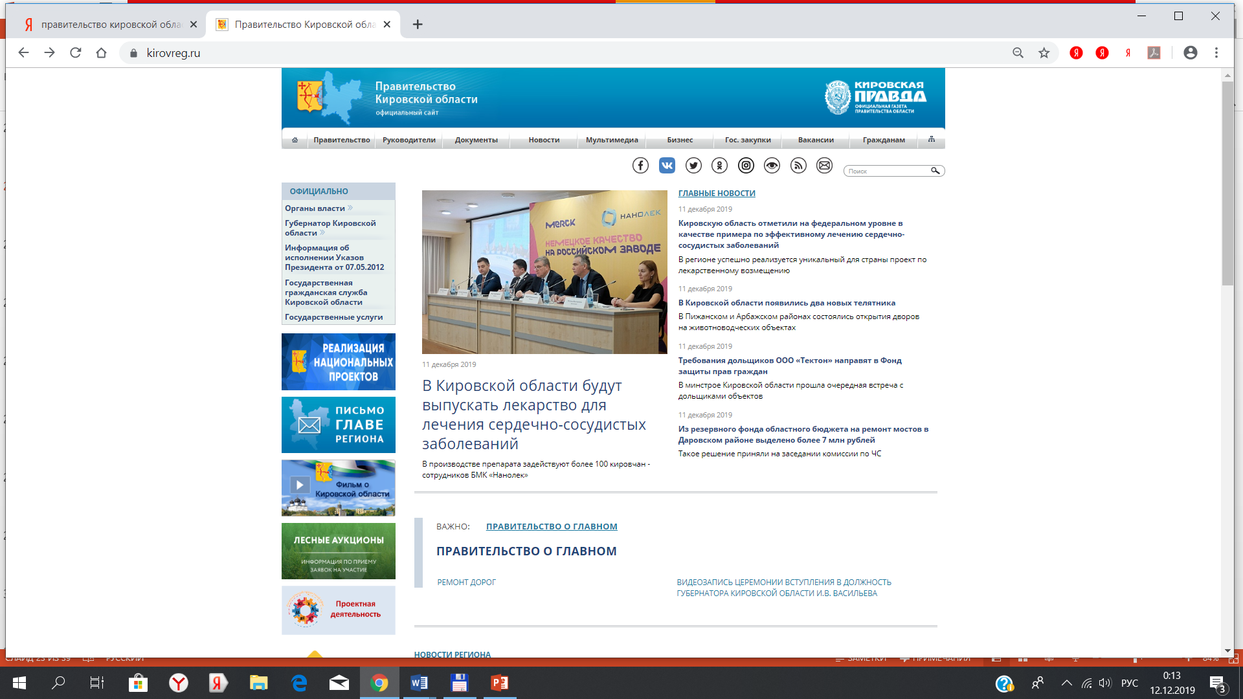
Баннер «Проектная деятельность» на официальном сайте Правительства Кировской области

Slide 24
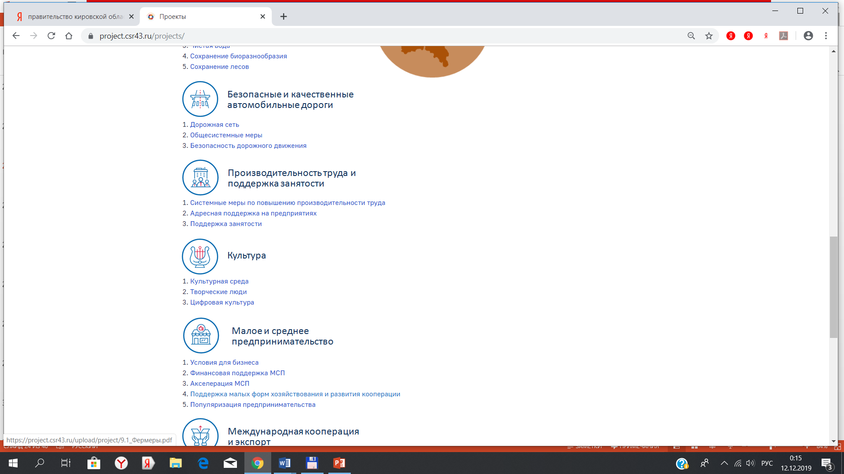
Размещен паспорт регионального проекта с планом его реализации

Slide 25
Цель регионального проекта – увеличение количества субъектов малого и среднего предпринимательства, осуществляющих деятельность в сфере сельского хозяйства
Грантовая поддержка крестьянских (фермерских) хозяйств «Агростартап»
Создание
центра компетенций в сфере сельскохозяйственной кооперации и поддержки фермеров
Предоставление субсидий сельскохозяйственным потребительским кооперативам на возмещение части затрат

Slide 26
Предоставление субсидий сельскохозяйственным потребительским кооперативам на возмещение части затрат, понесенных в текущем финансовом году, связанных с:
Приобретением имущества в целях последующей передачи (реализации) приобретенного имущества в собственность членам данного сельскохозяйственного потребительского кооператива
Приобретением сельскохозяйственной техники, оборудования для переработки сельскохозяйственной продукции (за исключением продукции свиноводства) и мобильных торговых объектов для оказания услуг членам сельскохозяйственного потребительского кооператива
Закупкой сельскохозяйственной продукции у членов сельскохозяйственного потребительского кооператива
НОВОЕ! Приобретением крупного рогатого скота в целях замены крупного рогатого скота, больного или инфицированного лейкозом, принадлежащего членам (кроме ассоциированных членов) данного сельскохозяйственного потребительского кооператива на праве собственности

Slide 27
Правовое основание
Правительство РФ
Постановление от 14.07.2012 №717 «О Государственной программе развития сельского хозяйства и регулирования рынков сельскохозяйствен-ной продукции, сырья и продовольствия»
Минсельхоз России
Приказ № 238 от 06.05.2019 «Об утверждении перечней, форм документов, предусмотренных правилами предоставления и распределения иных межбюджетных трансфертов из федерального бюджета бюджетам...»
Правительство Кировской области
Постановление от 23.05.2019 № 254-П «О мерах государственной поддержки сельскохозяйственных потребительских кооперативов»
Распоряжение № 54 от 20.06.2019 «О предоставлении и рассмотрении документов для предоставления субсидий из областного бюджета на развитие сельскохозяйственной потребительской кооперации»
Минсельхоз Кировской области

Slide 28
Категории получателей
№ п/п | Наименование условия | Документы, подтверждающие выполнение условия
1 | Созданный в соответствии с Федеральным законом от 08.12.1995 № 193-ФЗ «О сельскохозяйственной кооперации»: - сельскохозяйственными товаропроизводителями и (или) ведущими личное подсобное хозяйство гражданами; - не менее чем двумя юридическими лицами или не менее чем пятью гражданами; - в наименовании присутствует указание на основную цель его деятельности, а также слова «сельскохозяйственный потребительский кооператив». | выписка из ЕГРЮЛ (министерство производит запрос самостоятельно), протокол общего организационного собрания, выписки из похозяйственных книг ЛПХ, бухгалтерская отчетность юр. лиц
2 | Зарегистрированный на сельской территории Кировской области | выписка из ЕГРЮЛ (министерство производит запрос самостоятельно
3 | Состоящий в едином реестре субъектов малого и среднего предпринимательства, размещенном на сайте Федеральной налоговой службы | министерство самостоятельно проверяет информацию
4 | Количество членов которого составляет не менее 5 личных подсобных хозяйств и (или) 3 иных сельскохозяйственных товаропроизводителей | Реестр членов кооператива по состоянию на 1-е число месяца представления документов в орган местного самоуправления
5 | Члены которого из числа сельскохозяйственных товаропроизводителей, кроме личных подсобных хозяйств, отвечают установленным Федеральным законом от 24.07.2007 № 209-ФЗ «О развитии малого и среднего предпринимательства в Российской Федерации» критериям микропредприятия или малого предприятия | министерство самостоятельно проверяет информацию

Slide 29
Общие условия предоставления субсидий
№ п/п | Наименование условия | Подтверждение выполнения условия
1 | В случае наличия соглашения (дополнительного соглашения) между министерством и сельскохозяйственным потребительским кооперативом о предоставлении соответствующей субсидии, согласно типовой форме, установленной министерством финансов Кировской области, предусматривающего результат предоставления субсидии и его значение, требование к отчетности о выполнении соглашения о предоставлении субсидии, формы отчетности и сроки их предоставления, а также формы дополнительной отчетности и сроки их представления | согласованное с министерством значение результата «Количество принятых членов сельскохозяйственных потребительских кооперативов (кроме кредитных) из числа субъектов МСП, включая личных подсобных хозяйств и крестьянских (фермерских) хозяйств, в году предоставления государственной поддержки»

Slide 30
№ п/п | Наименование условия | Подтверждение выполнения условия
2 | В случае если по состоянию на 1-е число месяца обращения за субсидиями: у кооператива отсутствует неисполненная обязанность по уплате налогов, сборов, страховых взносов, пеней, штрафов, процентов, подлежащих уплате в соответствии с законодательством Российской Федерации о налогах и сборах; у кооператива отсутствует просроченная задолженность по возврату в областной бюджет субсидий, бюджетных инвестиций, предоставленных в том числе в соответствии с иными правовыми актами, и иная просроченная задолженность перед областным бюджетом; кооператив не находится в процессе реорганизации, ликвидации, банкротства | выписка из ЕГРЮЛ (министерство производит запрос самостоятельно); справки об отсутствии (наличии) у заявителя задолженности по налогам (сборам), по страховым взносам и начисленным по ним пеням и штрафам, выданные налоговым органом и региональным отделением Фонда социального страхования Российской Федерации
3 | Кооператив не получал средства на цели на основании иных нормативных правовых актов или муниципальных правовых актов | информация о соблюдении указывается в заявлении; министерство проводит проверку выполнения условия
4 | В случае если кооператив не менее 50% объема работ (услуг) оказывает членам кооператива | заключение ревизионного союза
5 | В случае если кооператив является членом одного из ревизионных союзов | справка (уведомление) о членстве в ревизионном союзе, выданную ревизионным союзом

Slide 31
Субсидия из областного бюджета на возмещение части затрат, связанных с приобретением имущества по перечню, утвержденному Министерством сельского хозяйства Российской Федерации, в целях последующей передачи (реализации) приобретенного имущества в собственность членам (кроме ассоциированных членов) данного сельскохозяйственного потребительского кооператива
№ п/п | Наименование требования, порядок расчета | Документы, подтверждающие соответствие заявителя требованию
1 | Имущество должно быть передано в собственность членов соответствующего кооператива (кроме ассоциированных членов). Имущество не может быть приобретено у членов (в том числе ассоциированных членов) данного кооператива | договоры купли-продажи с поставщиками, накладные, акты приема передач с поставщиками, платежные документы об оплате приобретаемого имущества; договоры купли продажи с членами кооператива, акты приема передач с членами кооператива
2 | Стоимость приобретенного с использованием средств государственной поддержки имущества, передаваемого (реализуемого) в собственность одного члена сельскохозяйственного потребительского кооператива, не может превышать 30% общей стоимости данного имущества | справка-расчет суммы субсидии

Slide 32
Субсидия из областного бюджета на возмещение части затрат, связанных с приобретением имущества по перечню, утвержденному Министерством сельского хозяйства Российской Федерации, в целях последующей передачи (реализации) приобретенного имущества в собственность членам (кроме ассоциированных членов) данного сельскохозяйственного потребительского кооператива
Сумма субсидии рассчитывается в размере 50% стоимости приобретаемого кооперативом имущества, но не более 3 млн. рублей на один сельскохозяйственный потребительский кооператив (без учета налога на добавленную стоимость)

Slide 33
Субсидия из областного бюджета на возмещение части затрат, связанных с приобретением сельскохозяйственной техники, оборудования для переработки сельскохозяйственной продукции (за исключением продукции свиноводства) и мобильных торговых объектов для оказания услуг членам сельскохозяйственного потребительского кооператива
№ п/п | Наименование требования, порядок расчета | Документы, подтверждающие соответствие заявителя требованиям
1 | Срок эксплуатации сельскохозяйственной техники, оборудования, мобильных торговых объектов не превышает трех лет с даты их производства до даты получения средств | договоры купли-продажи, акты приема-передачи; копии платежных документов; копии технических паспортов, свидетельств, инструкций по эксплуатации либо иного документа, выданного производителем или официальным представителем производителя, подтверждающего целевое назначение, что они произведены не ранее трех лет, предшествующих году обращения за субсидией
2 | Сельскохозяйственная техника, оборудование, мобильные торговые объекты не могут быть приобретены у членов (в том числе ассоциированных членов) данного кооператива | Реестр членов кооператива

Slide 34
Субсидия из областного бюджета на возмещение части затрат, связанных с приобретением сельскохозяйственной техники, оборудования для переработки сельскохозяйственной продукции (за исключением продукции свиноводства) и мобильных торговых объектов для оказания услуг членам сельскохозяйственного потребительского кооператива
Сумма субсидии рассчитывается в размере 50% стоимости приобретаемых сельскохозяйственной техники, оборудования, мобильных торговых объектов, но не более 10 млн. рублей на один сельскохозяйственный потребительский кооператив (без учета НДС)

Slide 35
Субсидия из областного бюджета на возмещение части затрат, связанных с закупкой сельскохозяйственной продукции у членов сельскохозяйственного потребительского кооператива, предоставляется при соблюдении следующих требований
№ п/п | Наименование требования, порядок расчета | Документы, подтверждающие соответствие заявителя требованиям
1 | К сельскохозяйственной продукции, закупленной у членов кооператива, относится продукция, содержащаяся в перечне, утвержденном распоряжением Правительства Российской Федерации от 25.01.2017 № 79-р | договоры купли-продажи с членами кооперативов; акты приема-передач
2 | Объем сельскохозяйственной продукции, закупленной у одного члена сельскохозяйственного потребительского кооператива, не должен превышать 15% всего объема закупленной данным кооперативом продукции (в стоимостном выражении) у членов кооператива по итогам отчетного бухгалтерского периода (квартала) текущего финансового года, за который предоставляется возмещение части затрат | договоры купли-продажи с членами кооперативов; акты приема-передач; бухгалтерская отчетность (форма справки 1-спр); справка-расчет суммы субсидии
3 | Сельскохозяйственная продукция, закупленная у членов кооператива, должна быть полностью оплачена кооперативом | платежные документы

Slide 36
Наименование требования, порядок расчета | Документы, подтверждающие соответствие заявителя требованиям
Сумма субсидии рассчитывается в размере:
10% затрат | выручка от реализации продукции, закупленной у членов кооператива по итогам отчетного бухгалтерского периода (квартала) текущего финансового года, за который предоставляется возмещение части затрат, составляет от 100000,00 рубля до 2500000,00 рубля (на основании бухгалтерской отчетности)
12% затрат | выручка от реализации продукции, закупленной у членов кооператива по итогам отчетного бухгалтерского периода (квартала) текущего финансового года, за который предоставляется возмещение части затрат, составляет свыше 2501000,00 рубля до 5000000,00 рубля
15% затрат | выручка от реализации продукции, закупленной у членов кооператива по итогам отчетного бухгалтерского периода (квартала) текущего финансового года, за который предоставляется возмещение части затрат, составляет свыше 5001000,00 рубля (сумма выручки округляется до четвертого знака после запятой по математическим правилам), но не более 10000000,00 рубля

Slide 37
Субсидия из областного бюджета на возмещение части затрат, связанных с приобретением крупного рогатого скота в целях замены крупного рогатого скота, больного или инфицированного лейкозом, принадлежащего членам (кроме ассоциированных членов) данного сельскохозяйственного потребительского кооператива на праве собственности
№ п/п | Наименование требования, порядок расчета | Документы, подтверждающие соответствие заявителя требованиям
1 | Стоимость крупного рогатого скота, передаваемого (реализуемого) в собственность одного члена сельскохозяйственного потребительского кооператива, не может превышать 30% общей стоимости приобретаемого поголовья | справка-расчет суммы субсидии
2 | Возраст приобретаемого крупного рогатого скота не должен превышать двух лет | Копии договоров купли-продажи приобретаемого кооперативом крупного рогатого скота, содержащих информацию о дате рождения скота, копии накладных, актов приема-передачи, платежных документов об оплате приобретаемых животных

Slide 38
Субсидия из областного бюджета на возмещение части затрат, связанных с приобретением крупного рогатого скота в целях замены крупного рогатого скота, больного или инфицированного лейкозом, принадлежащего членам (кроме ассоциированных членов) данного сельскохозяйственного потребительского кооператива на праве собственности
№ п/п | Наименование требования, порядок расчета | Документы, подтверждающие соответствие заявителя требованиям
3 | Замена крупного рогатого скота больного или инфицированного лейкозом, принадлежащего членам (кроме ассоциированных членов) кооператива, осуществлена в порядке, установленном министерством | Копии ветеринарных свидетельств или ветеринарных справок, выданных на больной или инфицированный крупный рогатый скот, с отметкой о его болезни или инфицировании лейкозом
4 | Крупный рогатый скот в целях замены крупного рогатого скота, больного или инфицированного лейкозом, не может быть приобретен у членов (в том числе ассоциированных членов) данного кооператива | Реестр членов кооператива

Slide 39
Субсидия из областного бюджета на возмещение части затрат, связанных с приобретением крупного рогатого скота в целях замены крупного рогатого скота, больного или инфицированного лейкозом, принадлежащего членам (кроме ассоциированных членов) данного сельскохозяйственного потребительского кооператива на праве собственности
Сумма субсидии рассчитывается в размере 50% стоимости приобретаемого крупного рогатого скота, но не более 10 млн. рублей на один сельскохозяйственный потребительский кооператив (без учета НДС)

Slide 40
Порядок предоставления субсидии
ОРГАН МЕСТНОГО САМОУПРАВЛЕНИЯ
  Проставляет в описи полученных от кооператива документов дату их получения.
  Проверяет полноту представленных кооперативом документов, достоверность сведений, содержащихся в них, включая суммы произведенных затрат, правильность исчисления размеров субсидий, подлежащих предоставлению кооперативам, а также соблюдение установленных форм документов и сроков их представления.
  В случае выявления неполноты и (или) недостоверности сведений в представленных документах, нарушения форм документов и сроков их представления возвращает документы подавшему их кооперативу в течение 5 рабочих дней со дня представления документов с указанием причин возврата с нарочным (под подпись) или заказным письмом с уведомлением о вручении.

Slide 41
Порядок предоставления субсидии
ОРГАН МЕСТНОГО САМОУПРАВЛЕНИЯ
    При отсутствии указанных недостатков в представленных документах:
    делает соответствующую отметку в справке-расчете суммы субсидии, представленной кооперативом.
    передает в министерство документы, поданные кооперативами в соответствии с разделом 4 Порядка определения объема и предоставления субсидий из областного бюджета на развитие сельскохозяйственной потребительской кооперации, утвержденного постановлением Правительства Кировской области от 23.05.2019 № 254-П, согласно хронологической последовательности, в которой кооперативами были поданы соответствующие установленным требованиям документы.

Slide 42
СПАСИБО ЗА ВНИМАНИЕ!

